Slide 1
Audit Carrefour Express
Magasin : Houmet Souk
19 octobre 2018
M Souheil DRAOUI

Slide 2
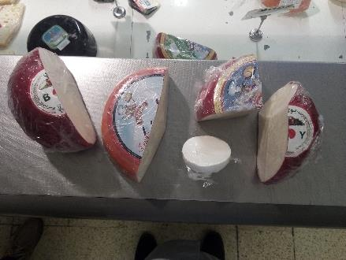
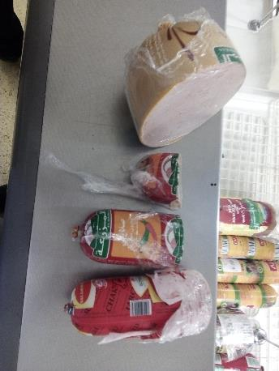
Charcuterie et fromage: Présence de 5 morceaux de fromage et 4 boudins de charcuterie entamés et non identifiés. Veuillez renforcer l'étiquetage des produits entamés.

Slide 3
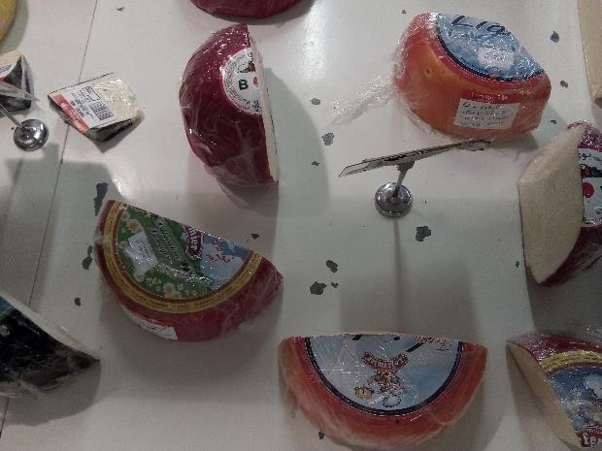
Charcuterie et fromage: La peinture était écaillée au niveau du meuble froid d'exposition.

Slide 4
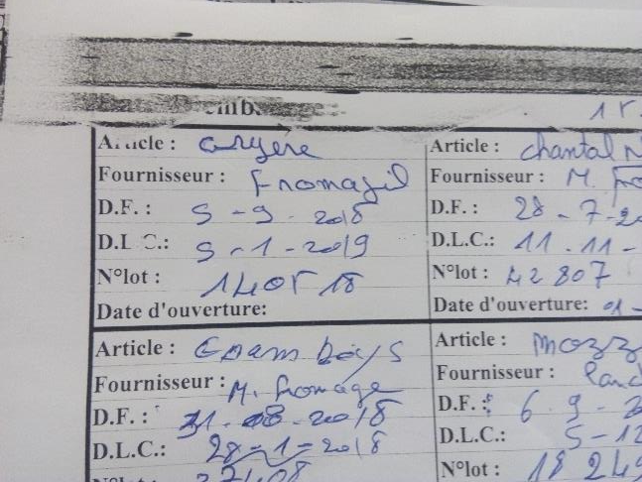
Charcuterie et fromage: Absence de date d'ouverture sur la feuille de traçabilité pour le produit gruyère emballé le 15/10/18.

Slide 5
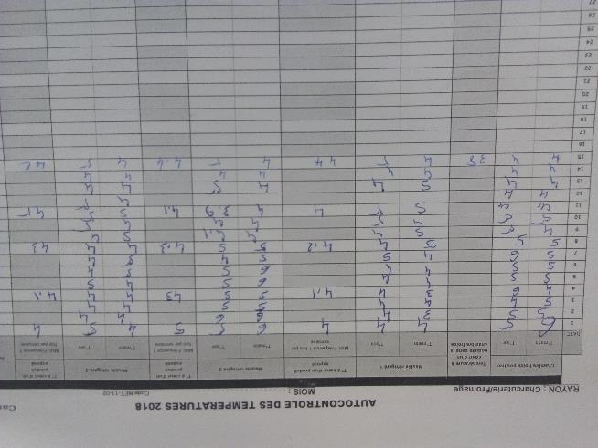
Charcuterie et fromage: Le suivi et l'enregistrement des températures de la chaine du froid n'étaient pas réalisés depuis le 15/10/18.

Slide 6
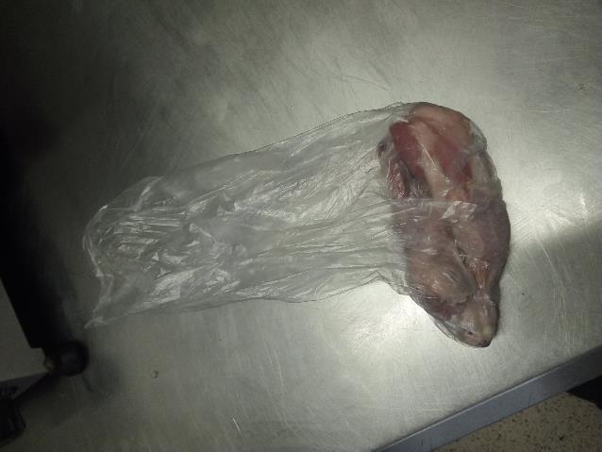
Volaillerie: Présence d'un sachet de cuisses de poulets maintenu depuis la veille et non identifié.

Slide 7
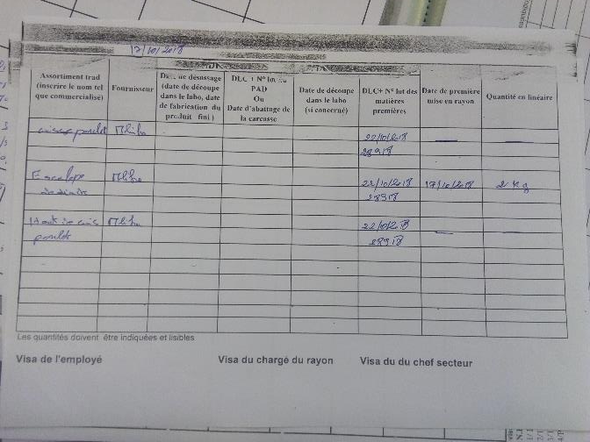
Volaillerie: Absence de l'enregistrement des dates de première mise en rayon et des quantités en linéaire pour certains produits exposés

Slide 8
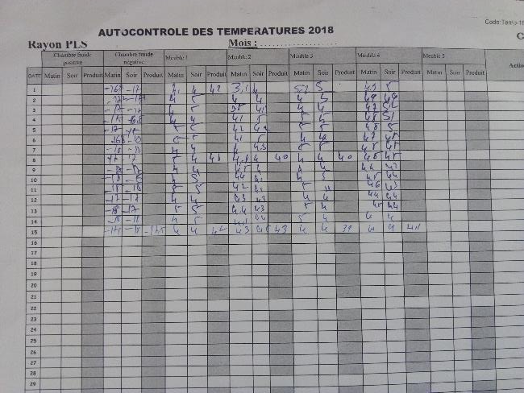
PLS: Le suivi et l’enregistrement des températures de la chaine du froid n’étaient pas réalisés depuis le 15/10/18.

Slide 9
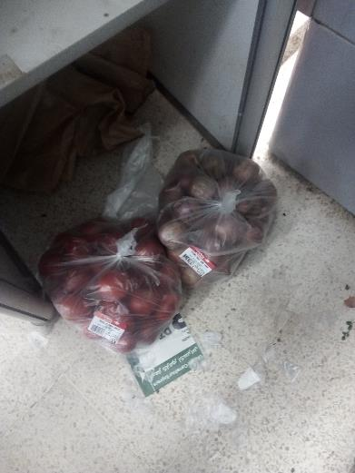
FLEG: Stockage de deux sachets de tomates et d'oignons à même le sol.

Slide 10
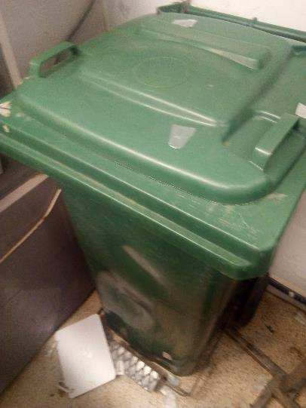
FLEG: La pédale de la poubelle était rompue.

Slide 11
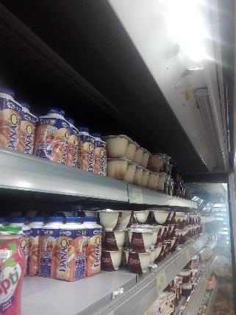
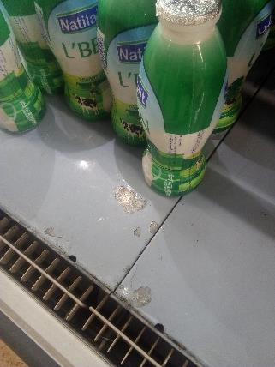
PLS: Présence d'une lampe non fonctionnelle au niveau du meuble d'exposition des yaourts.
La peinture était écaillée au niveau de certains étagères.

Slide 12
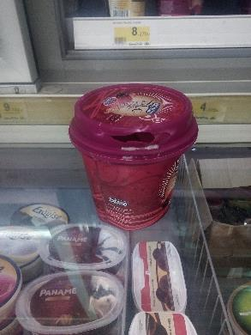
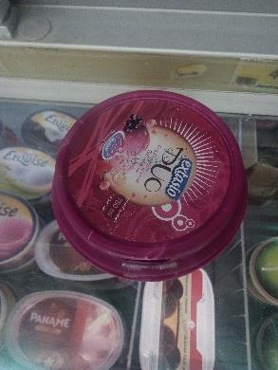
PLS: Présence d'une boite de glace dont le couvercle était troué.

Slide 13
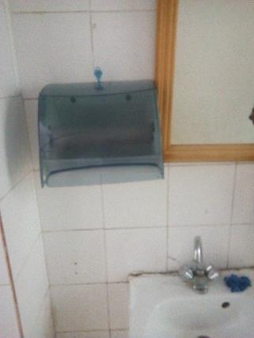
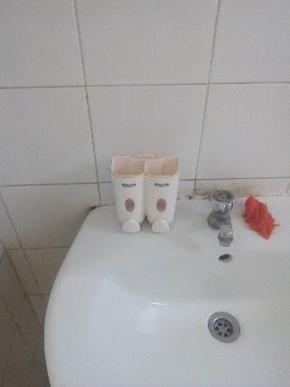
Vestiaires hommes et femmes: Absence de papier essuie mains et du savon liquide.
Vestiaires femmes: Le distributeur savon était démonté et non fonctionnel.

Slide 14
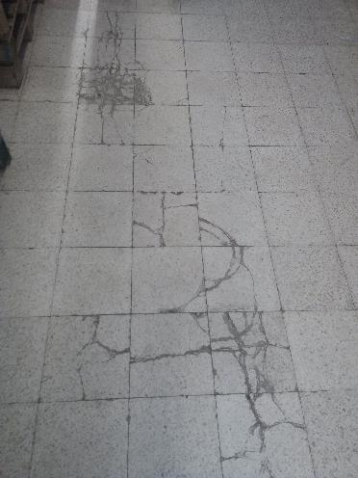
Réception: Le sol était ébréché à ce niveau.

Slide 15
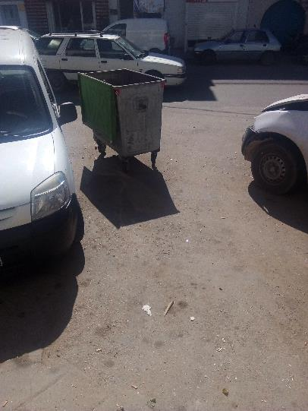
Absence de local poubelle au niveau du magasin.

